Slide 1
Відомі діячі в умовах першої світової війни

Slide 2
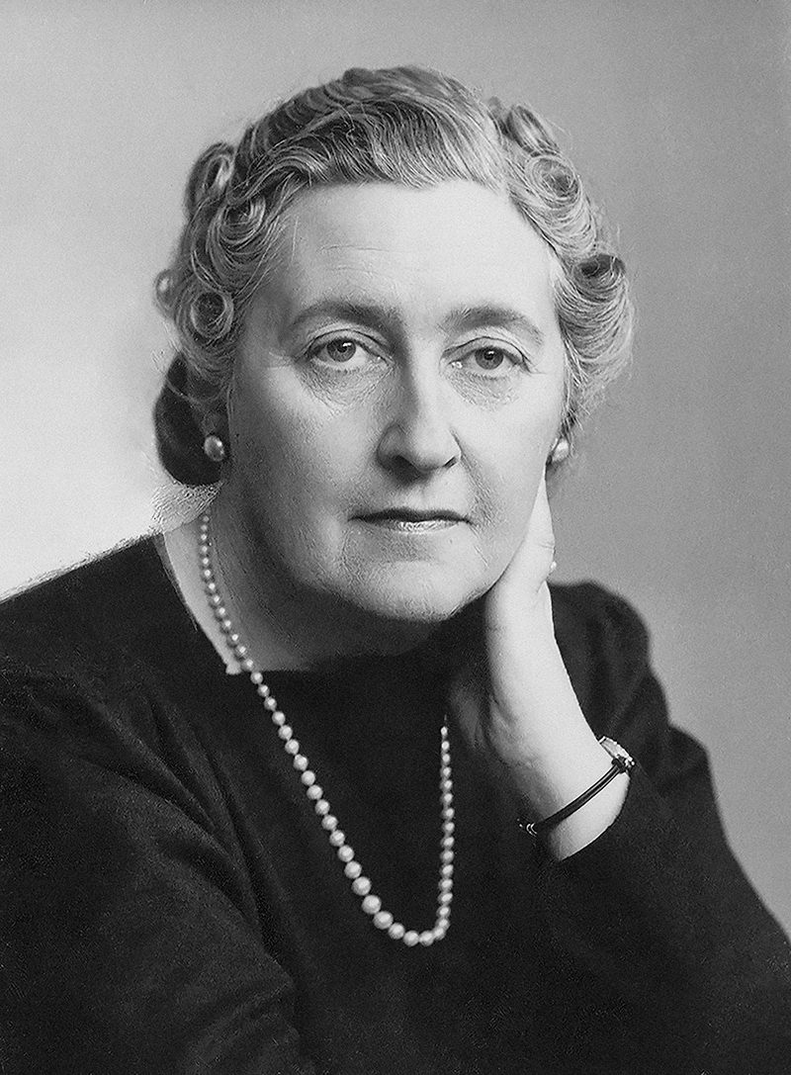
Агата крісті
Королева детективних романів Агата Крісті була медсестрою військового госпіталю під час Першої світової, де отримала навички роботи у медичній галузі

Slide 3
Агата крісті під час роботи у госпіталі

Slide 4
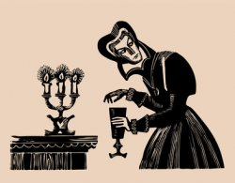
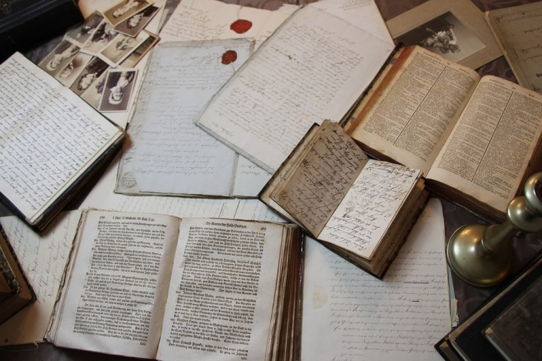
Письменниця була знайома з багатьма медикаментами, у тому числі і отрутами, які часто використовувала як знаряддя вбивства у творах

Slide 5
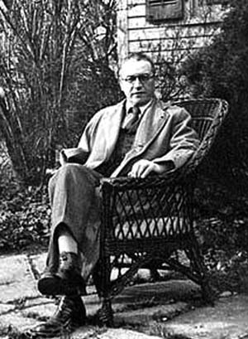
Пауль Вітгенштейн
Австрійський піаніст Пауль Вітгенштейн втратив праву руку в Першій світовій, проте відновив концертну кар'єру і досяг виняткової майстерності, граючи однією лівою

Slide 6
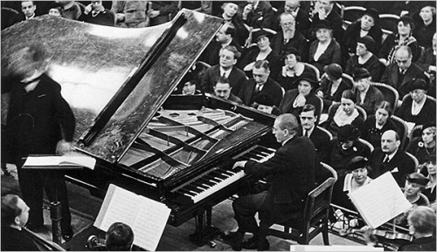
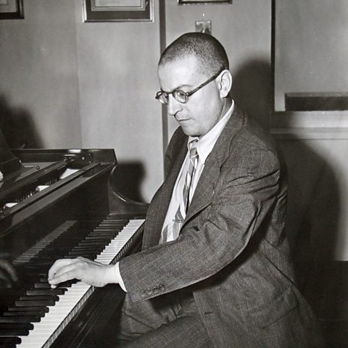
Віртуозне володіння піаністичної технікою дозволило Вітгенштейна успішно виконувати твори, досить складні навіть для піаніста з двома руками

Slide 7
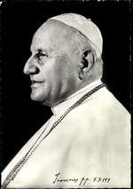
Римський Папа Іоанн XXIII
Римський Папа Іоанн XXIII, який керував католицькою церквою з 1958 по 1963 рік, під час Першої світової війни служив сержантом у італійській армії

Slide 8
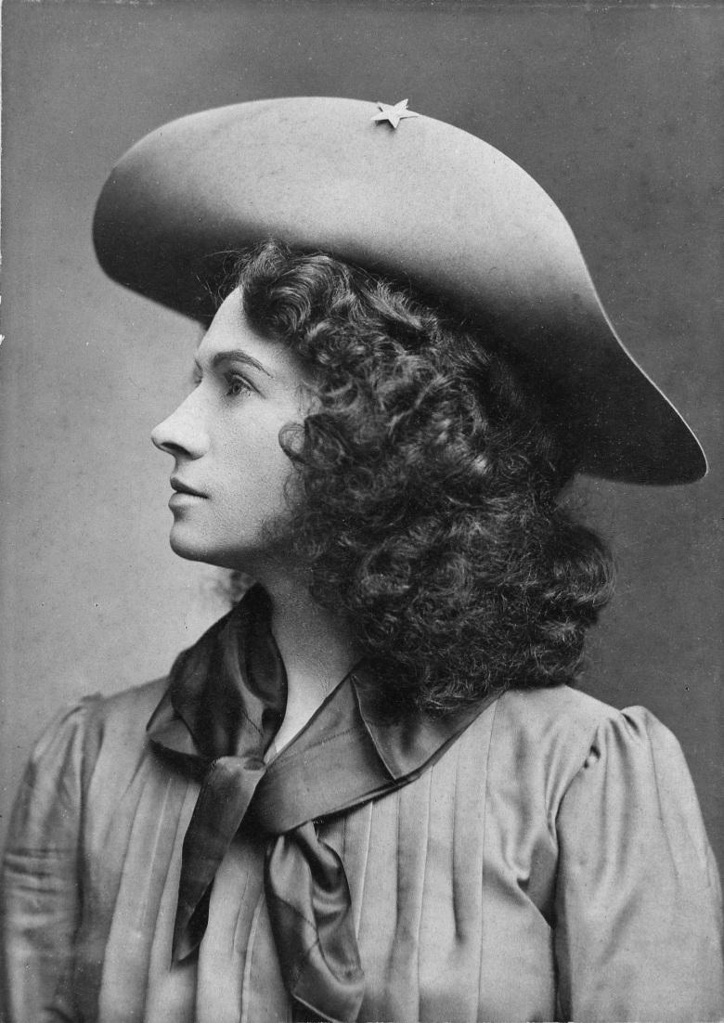
Енні Оклі
Відома в Америці жінка-стрілець Енні Оклі вчила американських солдатів стріляти під час Першої світової

Slide 9
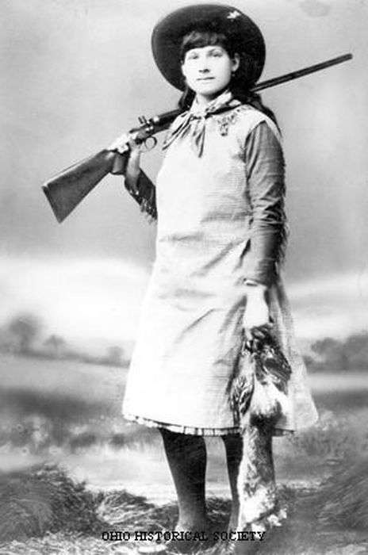
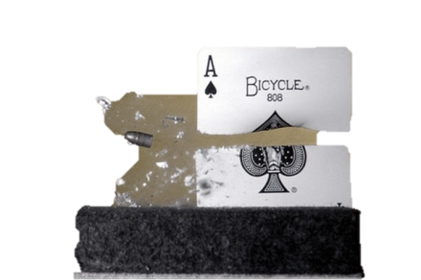
Один з найбільш відомих трюків полягає в тому, що Енні з 30-ти метрів потрапляє в торець гральної карти, і поки та падає на землю, дівчина робить у ній ще 5-6 дірок

Slide 10
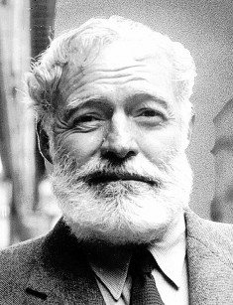
ернест хемінгуей
Діяльність у Першій світовій війні принесла письменникові Ернесту Хемінгуею славу і шану. В Італії, де він воював добровольцем, його нагородили срібною медаллю "За доблесть»

Slide 11
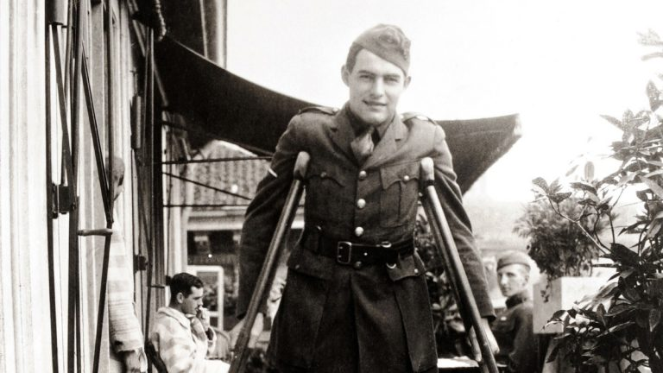
Лікарі виявили безліч уламків мінометних снарядів у його ногах, але Хемінгуей продовжував надавати медичну допомогу солдатам. Сам письменник мав більше 200 бойових поранень

Slide 12
Повернувшись у Штати, хемінгуей створив ряд творів на військову тематику

Slide 13
Дякую за увагу

